Slide 1
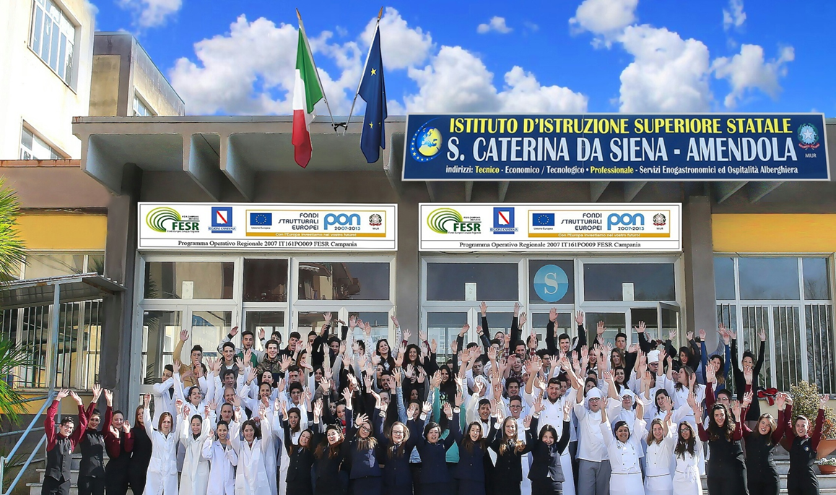
Istituto Istruzione Superiore Statale S.Caterina da Siena - Amendola Salerno - Italie
RUE
LUIGI LAZZARELLI (SA)
ITALIE

Slide 2
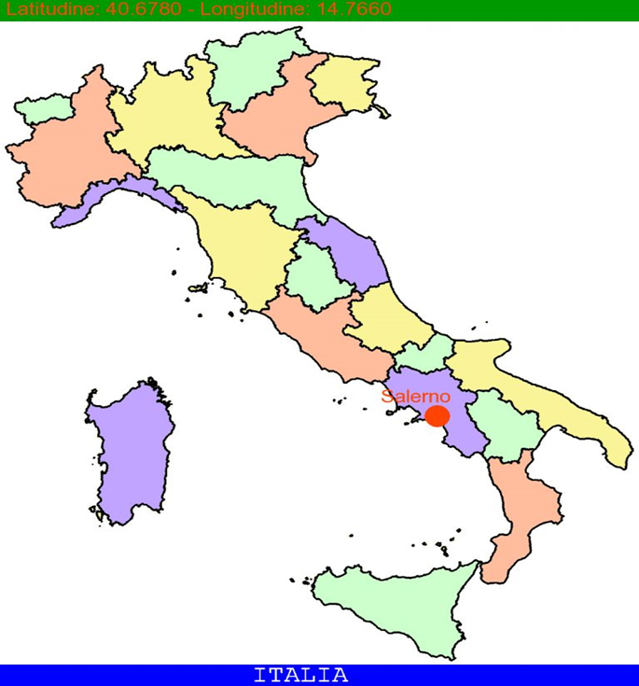
OÙ SOMMES-NOUS?
RUE
LUIGI LAZZARELLI (SA)
ITALIE

Slide 3
PRESENTATION
L'institut assume la dénomination actuelle, à partir de l’année 2013/2014 à la suite du remembrement de l'institut d'instruction Supérieur S. Caterina de Sienne" avec l'institut Technique Économique "G. Amendola".

Slide 4
FILIÈRES D'ÉTUDES
L'institut présente les formations suivantes:
dans le cadre économique
Administration Finance et Commerce
Tourisme
dans le cadre technologique
Chimie et Biotechnologie
dans le cadre professionnel
Services pour l'enogastronomia et l'hospitalité hôtelière
Cours pour les adultes

Slide 5
ADMINISTRATION, FINANCE ET MARKETING
Le Diplômé a des compétences générales dans le champ des phénomènes économiques nationaux et internationaux, du normatif et fiscal, des systèmes et procès d'entreprises, organisation, aménagement, administration, finance et contrôle, des instruments de commercialisation, des produits assurance-financiers et de l'économie sociale.
Il complète les compétences du domaine professionnel spécifique avec celles linguistiques et informatiques pour contribuer soit à l'innovation soit à l'amélioration de l'organisation de l'entreprise insérée dans le contexte international.

Slide 6
TOURISME
Le Diplômé dans le Tourisme a des compétences spécifiques dans le partage des entreprises du secteur touristique et compétences générales dans le champ des phénomènes économiques nationaux et internationaux, du normatif et fiscal, des systèmes d'entreprises. Il intervient dans la valorisation intégrée et soutenable du patrimoine culturel, artistique, artisanal, œnologique et gastronomique, paysager et environnemental.
Il complète les compétences du domaine professionnel spécifique avec celles linguistiques et informatiques pour opérer dans le système informatif de l‘entreprise et contribuer soit à l'innovation soit à l'amélioration de l'organisation de l'entreprise touristique insérée dans le contexte international.

Slide 7
Chimie, Matériels et Biotechnologie
Le Diplômé a des compétences spécifiques dans le champ des matériels, des analyses chimiste biologique instrumental, dans les procès de production, en relation aux exigences des réalités territoriales, dans les cadres chimiste, commercial, biologique, pharmaceutique, et dans le secteur de la prévention et de la gestion de situations au risque environnemental et sanitaire.

Slide 8
ŒNOLOGIE, GASTRONOMIE ET HOSPITALITÉ HÔTELIÈRE
Le Diplômé a des compétences techniques, économiques et normatives spécifiques dans les filières de l‘œnologie, de la gastronomie et de l'hospitalité hôtelière où il intervient dans tout le cycle de l'organisation et gestion des services.
Il y a trois articulations: Œnologie et gastronomie, Services de salle et de vente et Accueil touristique.

Slide 9
MILIEUX D'APPRENTISSAGE
Une intervention structurale , en voie d'achèvement, qui voit actuellement la création de
nouveaux laboratoires de chimie, physique
pièces amples destinées à une grande et moderne cuisine et une salle restaurant très grande avec salle annexe bar,
une Agence de voyages jeune et dynamique, toujours à la recherche de nouvelles solutions qui puissent satisfaire le désir de chaque voyageur
un bureau moderne de comptabilité afin de gérer toutes les opérations commerciales.Tout ceci est tourné à la création d'un pôle d'excellence de formation, point de référence pour la recherche didactique et le démarrage professionelle.

Slide 10
ACTIVITÉS SPORTIVES
L'institut prévoit des activités sportives extra-scolaire comme:
Le tournoi de billard;
Cours de volley-ball avec personnel qualifié;
Cours de danse rythmique et contemporaine;

Slide 11
CERTIFICATION
L'école permet aux étudiants d'obtenir différentes certifications
NOUVEL ECDL;
TRINITY;
DELF;
GOETHE

Slide 12
PROJETS
L'institut offre des projets aux étudiants comme:
Newton-mathématiques & Réalité
Jardin Scolaire
High School Campus
Ceramicando
Mini-guide
Stages nationaux et internationaux

Slide 13
ERASMUS +
Notre école a étè destinataire de
Quatre bourses de stages destinées aux étudiants diplômés à juin 2016
Projet K2 Partenariat Stratégique

Slide 14
CRÉDITS SCOLAIRES ET FORMATIFS
Le crédit scolaire est un score(maximum 25) qu'on obtient pendant les trois dernières années et qui doit etre additionné au score obtenu aux épreuves -écrite et oral- pour déterminer la note finale de l'examen qui est 100.
MOYENNE GÉNÉRAL | III AN | IV AN | V AN
M=0 | 3-4 | 3-4 | 4-5
6<M≤7 | 4-5 | 4-5 | 5-6
7<M≤8 | 5-6 | 5-6 | 6-7
8<M≤9 | 6-7 | 6-7 | 7-8
9<M≤10 | 7-8 | 7-8 | 8-9

Slide 15
LES HEURES D'ÉCOLE
 | EMPLOI DU TEMPS
LUNDI | 8:00 | 14:00
MARDI | 8:00 | 14:00
MERCREDI | 8:00 | 16:00
JEUDI | 8:00 | 14:00
VENDREDI | 8:00 | 14:00
SAMEDI | Formation / Stage
 | EMPLOI DU TEMPS
LUNDI | 8:00 | 14:00
MARDI | 8:00 | 14:00
MERCREDI | 8:00 | 16:00
JEUDI | 8:00 | 14:00
VENDREDI | 8:00 | 14:00
SAMEDI | Formation / Stage

